Slide 1







CHÀO MỪNG CÁC EM ĐẾN VỚI TIẾT HỌC MÔN TIẾNG VIỆT!

Slide 2








BÀI 2: EM ĐÃ LỚN
(tiếp)

Slide 3






NỘI DUNG BÀI HỌC
Bài đọc 4: Bài tập làm văn
Góc sáng tạo: Ghi chép công việc hằng ngày

Slide 4


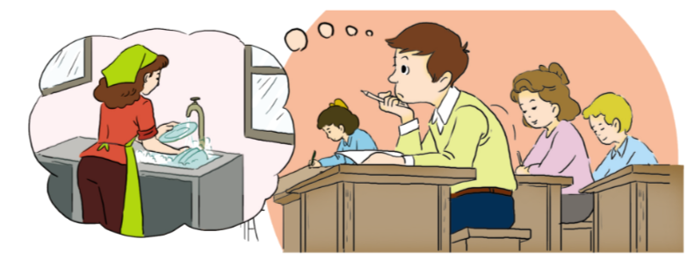


KHỞI ĐỘNG
Quan sát tranh và trả lời câu hỏi:
Theo em, bức tranh nói về điều gì?

Slide 5


KHỞI ĐỘNG
Bức tranh vẽ về giờ kiểm tra của một lớp học.

Slide 6






BÀI ĐỌC 4:
BÀI TẬP LÀM VĂN

Slide 7


HĐ 1: Đọc thành tiếng
Giọng đọc trong bài:
Giọng kể phù hợp với diễn biến câu chuyện.
Nhấn giọng, gây ấn tượng với những từ ngữ gợi tả, gợi cảm.

Slide 8

Ghép nghĩa của các từ sau:
a) Khăn mùi soa
1) rất ngắn (có ý chê)
b) Bí
2) Ở vào hoàn cảnh khó khăn…
c) Viết lia lịa
3) Viết rất nhanh và liên tục
d) Ngắn ngủn
4) Loại khăn mỏng dùng để bỏ túi…

Slide 9


Thực hành đọc bài
Hướng dẫn:
Các em chú ý đọc đúng các tên phiên âm nước ngoài.
Ngắt nghỉ đúng dấu câu hoặc nghĩa, đọc đúng thanh điệu.

Slide 10


HĐ 2: Đọc hiểu
Tìm những chi tiết cho thấy Cô-li-a lúng túng khi làm bài.
Loay hoay một lúc mới bắt đầu viết.
Bài viết ngắn ngủn.
Không “bịa” được ra thêm điều gì.

Slide 11


HĐ 2: Đọc hiểu
Việc nào Cô-li-a kể trong bài làm văn là việc bạn ấy chưa làm được?
Giặt áo lót, áo sơ mi và quần là việc Cô-li-a chưa làm được.

Slide 12
HĐ 2: Đọc hiểu
Vì sao khi mẹ bảo Cô-li-a đi giặt quần áo:
a. Lúc đầu bạn ấy ngạc nhiên.
b. Về sau, bạn ấy vui vẻ làm theo lời mẹ.
Bạn ấy ngạc nhiên là vì chưa làm việc đó bao giờ nhưng lại vui vẻ làm vì đã viết vào bài văn.

Slide 13

HĐ 2: Đọc hiểu
Có thể đặt tên khác cho câu chuyện là gì?
“Nói được làm được”;
“Học đi đôi với hành”

Slide 14
LUYỆN TẬP
Dấu ngoặc kép trong mỗi câu dưới đây được dùng để làm gì?
a) Cô giáo ra cho chúng tôi một đề văn: “Em đã làm gì để giúp đỡ mẹ?”
1) Đánh dấu một câu ghi lại lời nói của nhân vật.
b) Tôi đã loay hoay mất một lúc rồi viết: “Em đã nhiều lần giúp đỡ mẹ.”
2) Đánh dấu một câu được trích nguyên văn.

Slide 15
1) Đánh dấu một câu ghi lại lời nói của nhân vật.
c) Mẹ hỏi tôi: “Hôm nay con đã làm bài kiểm tra thế nào?”
2) Đánh dấu một câu ghi lại ý nghĩa của nhân vật.
d) Tôi ngạc nhiên: “Sao các bạn viết được nhiều thế nhỉ?”.
3) Đánh dấu một câu được trích nguyên văn.

Slide 16



Sử dụng dấu ngoặc kép
Viết lại một câu em đã nói với bạn. Sử dụng dấu ngoặc kép để đánh dấu câu đó.
M
Em nói với bạn: “Bài toán này không khó đâu!”.

Slide 17
GÓC SÁNG TẠO:
GHI CHÉP VIỆC HẰNG NGÀY

Slide 18





Đọc và trả lời câu hỏi
Nhật kí của Bống
Thứ 2, 14-6
Bố báo tin vui: “Cuối tuần này cả nhà đi tắm biển”. Vui quá! Lại sắp được nhảy sóng, được nằm trên phao, xây lâu đài trên bãi cát rồi.
Thứ 5, 17-6
Mẹ bảo: “Con giúp mẹ chuẩn bị đồ bơi cho hai chị em nhé!”. Mình chuẩn bị ngay từ hôm bố bảo rồi. Nhưng kiểm tra lại, không thấy kính bơi của em Tuấn đâu. Hóa ra, cậu đem nghịch bỏ vào ngăn tủ. May quá!

Slide 19
Trả lời các câu hỏi
Theo em, bạn Bống đã viết nhật kí để làm gì?
A
Để ghi nhớ những việc cần làm, thay cho thời gian biểu
Để ghi lại những điều đáng nhớ trong ngày và cảm nghĩ của bạn ấy
B
C
Để nộp cho cô giáo, thay thế cho bài tập làm văn

Slide 20

Đọc lại Nhật kí 1 ngày của bạn Bống (thứ Hai hoặc thứ Năm) và cho biết ngày hôm đó có việc gì? Cảm nghĩ của bạn ấy thế nào?
Ngày thứ 2 bố bạn Bống báo tin cả nhà sẽ đi biển.
Ngày thứ 5 bạn Bống sắp xếp đồ đạc.

Slide 21
Ghi lại việc đáng nhớ em đã làm
Dựa vào nhật kí của bạn Bống em hãy viết một đoạn văn ngắn kể về một việc đáng nhớ mà em đã làm.
Ví dụ:
Kể về ngày đi du lịch với gia đình, ngày về quê ngoại, đi thăm bảo tàng, một ngày đi thiện nguyện...

Slide 22

HƯỚNG DẪN VỀ NHÀ
Ôn tập lại nội dung bài học ngày hôm nay, làm đầy đủ bài tập về nhà
Chuẩn bị, đọc trước bài mới Bài 3: Niềm vui của em; Bài đọc 1: Con heo đất

Slide 23
CẢM ƠN CÁC EM ĐÃ CHÚ Ý LẮNG NGHE!

